Slide 1
Князь Святослав Хоробрий, або Завойовник

Slide 2
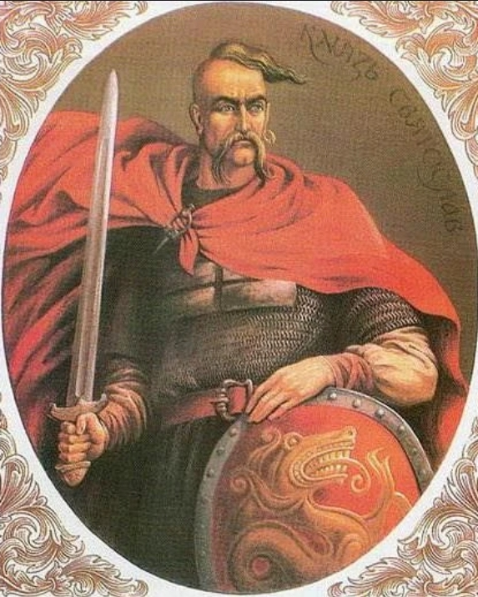
Кто такий святослав?
935-972
Великий князь Київської Русі з династії Рюриковичів - відважний полководець, син князя Ігоря і княгині Ольги, батько київського князя Володимира Великого.

Slide 3
Сім’я святослава ігоРевича
Дружина: з 1183 року — Єфросинія Ярославна, дочка галицького князя Ярослава Осмомисла. Сини:
Володимир Ігоривеч (1171—1212) у хрещенні — Петро: князь путивльський (1185—1211), галицький (1206—1207, 1210—1211).
Олег Ігоривеч (1175—1205) у хрещенні — Павло
Святослав Ігоривеч (1177—1211) у хрещенні — Андрій: князь волинський (1206—1207), перемишльський (1209, 1210—1211).
Роман Ігоривеч (?—1211): князь звенигородський (1206—1207, 1210—1211), галицький (1207—1209).
Ростислав Ігоривеч (?—1211): князь теребовельський (1210—1211).

Slide 4
Чим він прославився?
Святослав Ігоревич прославився тим, що розширив територію Київської Русі за рахунок приєднання до Києва земель в'ятичів (сучасні Смоленська, Московська, Тульська, Воронезька області РФ). Він також воював проти численних сусідів - Волзької Булгарії, Хазарського каганату. Коли войовничий князь Святослав Хоробрий йшов на ворога, він ніколи не нападав на нього зненацька. Перед боєм завжди заздалегідь попереджав своєю знаменитою фразою: «Іду на Ви!»

Slide 5
Циікаві факти про Святослава Ігоривеча
Він є сином князя Ігора та відомої мудрої княгині Ольги. Святослав залишився без батька в три роки, тому Ольга намагалася виховати розумного та дипломатичного сина.
Княгиня Ольга намагалася навернути сина у християнство, але він зволів залишитися язичником.
Досягши 10-річного віку він брав участь у битвах, де закалявся його характер, здобулася військова мудрість.
Святослав не любив розкоші, тому носив найпростіший одяг. Лише золота сережка з рубіном та двома перлинами, що висіла у нього у вусі, нагадувала про його високе становище.

Slide 6
Висновок:
Святослав Ігоричеч бурв відважним палководцем
Жив він у 935-972 роках
У нього була досить велика сім’я
Перед боєм попереджував про наступ, за допомогою письма з написом «ІДУ НА ВИ!»

Slide 7
Дякую за увагу!

